Slide 1




La valutazione dello stato degli ecosistemi marini come strumento di governance
Michele Scardi
Dipartimento di Biologia
Università di Roma ‘Tor Vergata’ / CoNISMa
www.michele.scardi.name - mscardi@mclink.it
Giornata di studio «Modelli e strumenti di governance per i mari Adriatico e Ionio» - Macerata, 15 giugno 2015

Slide 2
Stato degli ecosistemi marini
Dal 1983 il Ministero della Marina Mercantile si dota di un Ispettorato Centrale per la Difesa del Mare
Nel 1994 il servizio viene trasferito al Ministero dell’Ambiente
Coordina un monitoraggio costiero operato dalle Regioni
La Direttiva Quadro sulle Acque (2000/60/CE), recepita col D.Lgs. 152/06, prevede il monitoraggio e la valutazione delle acque supeficiali, comprese quelle marine entro 1 mn dalla linea di base

Slide 3
La Marine Strategy (MSFD)
La Direttiva 2008/56/CE sulla strategia per l’ambiente marino è approvata dal Parlamento Europeo e dal Consiglio il 17 giugno 2008 e recepita col D.lgs. 190/2010
Come Direttiva Quadro, fissa degli obiettivi, ma demanda ai Paesi membri la scelta delle misure da adottare per raggiungerli entro una determinata scadenza
E’ stata concepita per essere il pilastro ambientale delle politiche per il mare dell’UE (come da sviluppi PMI)
Si raccorda con altre Direttive su materie affini (es. WFD, Habitat, Uccelli selvatici)
Contiene un esplicito richiamo all’Ecosystem Approach

Slide 4
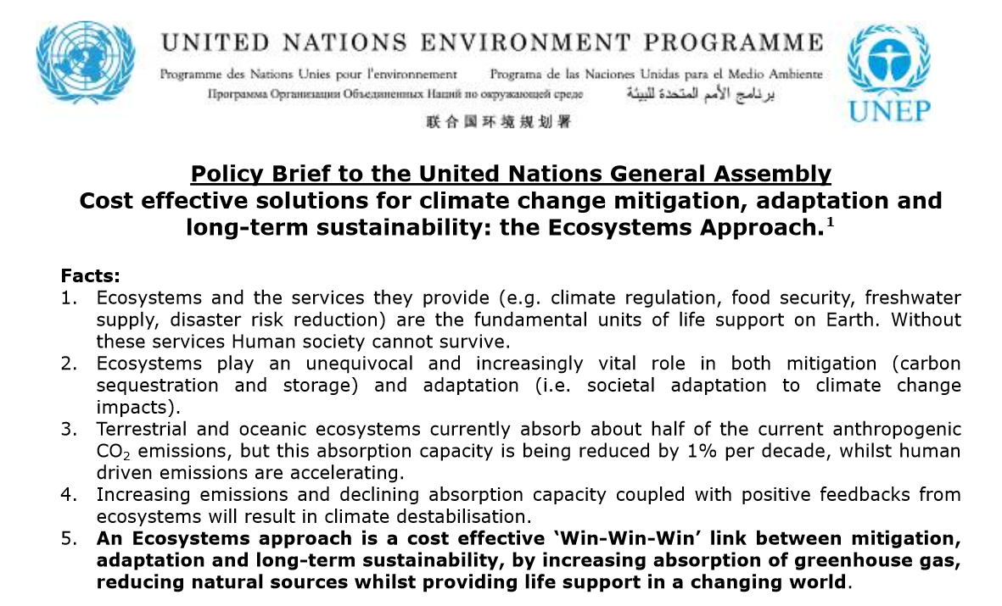
Ecosystem(s) Approach

Slide 5

I punti nodali della MSFD
Valutazioni iniziali (2012)
Definizione di Good Environmental Status o GES (2012)
Definizione dei target ambientali (2012)
Programmi di monitoraggio (2014)
Programmi di misure (2015)
Eccezioni
Chiusura del ciclo di 6 anni (2018)

Slide 6
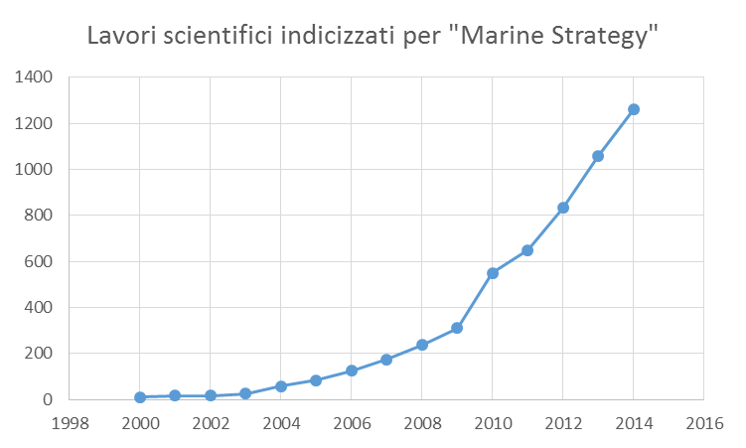
Letteratura sulla MSFD

Slide 7
Approccio olistico o riduzionistico?
L’ecologia moderna è fortemente improntata ad una visione olistica, così come – in teoria - la MSFD
La declinazione pratica della MSFD, però, comporta un passaggio riduzionistico (valutazioni, GES e target spesso riferiti ai singoli indicatori)
Come si ricompone la frammentazione delle valutazioni nella lettura olistica che è alla base dell’Ecosystem Approach?

Slide 8
I descrittori della MSFD
Biodiversità
Specie aliene
Pesca
Reti trofiche
Eutrofizzazione
Integrità dei fondali
Alterazioni idrografiche
Contaminanti nelle matrici ambientali
Contaminanti nei prodotti per consumo umano
Marine litter
Rumore sottomarino

Slide 9
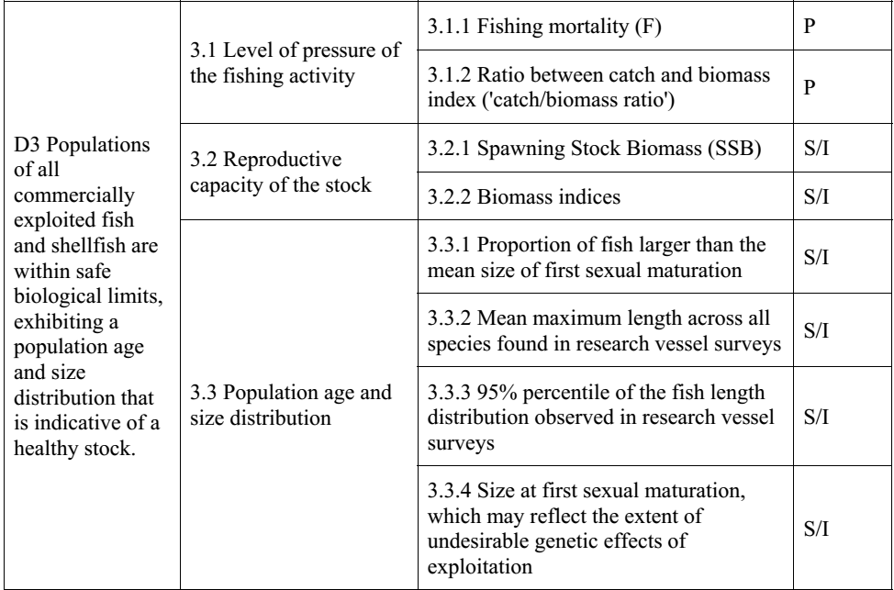
Descrittori, criteri, indicatori
P=Pressione, S=Stato, I=Impatto

Slide 10
Scale spaziali e dati
L’obiettivo della MSFD sono le valutazioni a scala di sottoregione, ma all’interno di queste quali sono le scale più adeguate?
Le Assessment Area? Interi bacini? O scale molto locali (es. Golfo di Napoli o Baia di Napoli)?
Dati disponibili: meno di quelli attesi e molto meno di quelli che servirebbero e comunque raccolti quasi sempre con fini diversi dalla valutazione dello stato degli ecosistemi
Dati eterogenei per provenienza, qualità, metodi di acquisizione, etc.

Slide 11
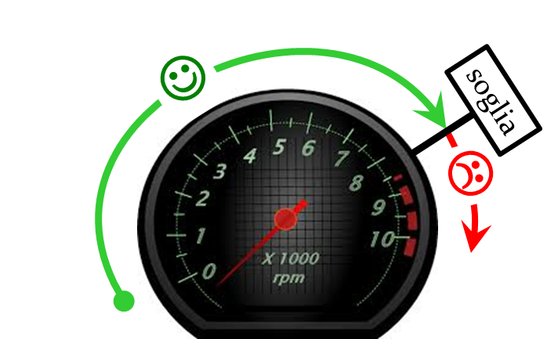
Valutazioni
GES a livello di descrittore (cfr. MSFD):
  La biodiversità è mantenuta. La qualità e la presenza di habitat nonché la distribuzione e l’abbondanza delle specie sono in linea con le prevalenti condizioni fisiografiche, geografiche e climatiche
GES a livello di indicatore:
  La densità della specie X
  non è inferiore a Y individui
  per m²

Slide 12
Valori soglia: una prassi comune
75.mo percentile
x=2.93
Frequenza
95.mo percentile
x=7.73
Variabile X

Slide 13

Assioma
Qualsiasi valore soglia o criterio di discriminazione fra livelli di ‘stato ecologico’ non può che essere soggettivo.
soglia
giudizio esperto
Indice (WFD)
GES non raggiunto
GES raggiunto
Indicatore (MSFD)

Slide 14

Elementi critici
Le dinamiche ecologiche sono complesse e non lineari
Su grande scala le variazioni naturali (es. cambiamenti climatici) non sono trascurabili rispetto alle perturbazioni antropiche
Errori di valutazione
di 1° tipo
«One-out-all-out»?
Un grande rischio
con target in contrasto
fra loro

Slide 15
Piani di monitoraggio MSFD
I piani di monitoraggio sono stati definiti per grandi linee lo scorso anno (2014)
Il monitoraggio è attuato dalle Regioni entro le 12 mn
Gli Enti di ricerca (incluse le Università, consorziate nel CoNISMa) attueranno il monitoraggio al largo e per le attività che le Regioni non sono in grado di svolgere
Il monitoraggio partirà quest’anno (2015) per alcune componenti ed il prossimo per altre
Spesa prevista circa 12 milioni di euro per anno

Slide 16
Quale GES per il futuro?
GES estetico: lo stato ecologico è buono se soddisfa le nostre aspettative, come ad esempio il nostro sempre legittimo desiderio di conservazione
GES meccanicistico: lo stato ecologico è buono purchè assicuri la funzionalità dell’ecosistema
GES pragmatico: giusto equilibrio fra queste due componenti ed altre ancora, no a soglie «secche», no a meccanismi di integrazione banali (es. one out, all out) e soprattutto un occhio alla sostenibilità
GES estetico: lo stato ecologico è buono se soddisfa le nostre aspettative, come ad esempio il nostro sempre legittimo desiderio di conservazione
GES meccanicistico: lo stato ecologico è buono purchè assicuri la funzionalità dell’ecosistema
GES pragmatico: giusto equilibrio fra queste due componenti ed altre ancora, no a soglie «secche», no a meccanismi di integrazione banali (es. one out, all out) e soprattutto un occhio alla sostenibilità

Slide 17
Target ambientali e costo del degrado
I target ambientali marcano il percorso di avvicinamento al GES
Per ogni target (che dovrebbe essere realistico) dovrebbero essere definiti i meccanismi (le misure) che ne consentiranno il raggiungimento
Le misure dovrebbero essere sostenibili e non generare impatti socio-economici più rilevanti del costo del degrado (=non raggiungimento dei target e quindi perdita di beni e/o servizi ecosistemici)
Purtroppo, nessuno, ad oggi, ha prodotto stime convincenti del costo del degrado

Slide 18
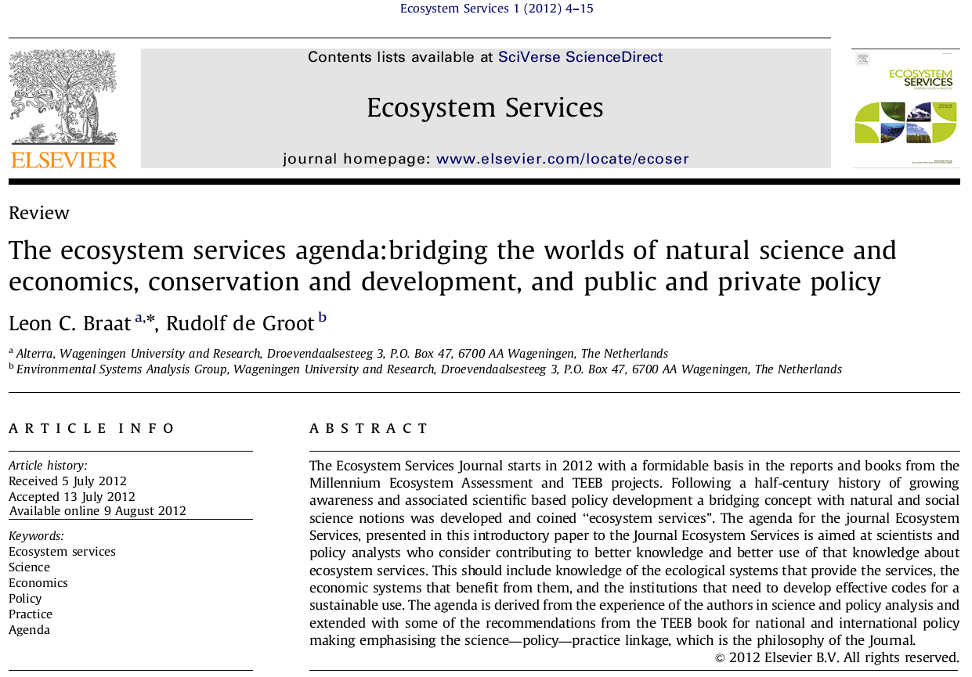

Slide 19
Prossima fermata:
Maritime Spatial Planning (MSP)
La Direttiva per la Pianificazione dello Spazio Marittimo (2014/89/UE) punta alla crescita sostenibile delle economie marittime, allo sviluppo sostenibile delle zone marine ed all’uso sostenibile delle risorse marine.
E’ parte della Politica Marittima Integrata, lanciata con il «Libro blu», COM(2007) 575.
La Marine Strategy è il suo pilastro ambientale.
E’ strettamente connessa con la Gestione Integrata delle Zone Costiere (ICZM).

Slide 20
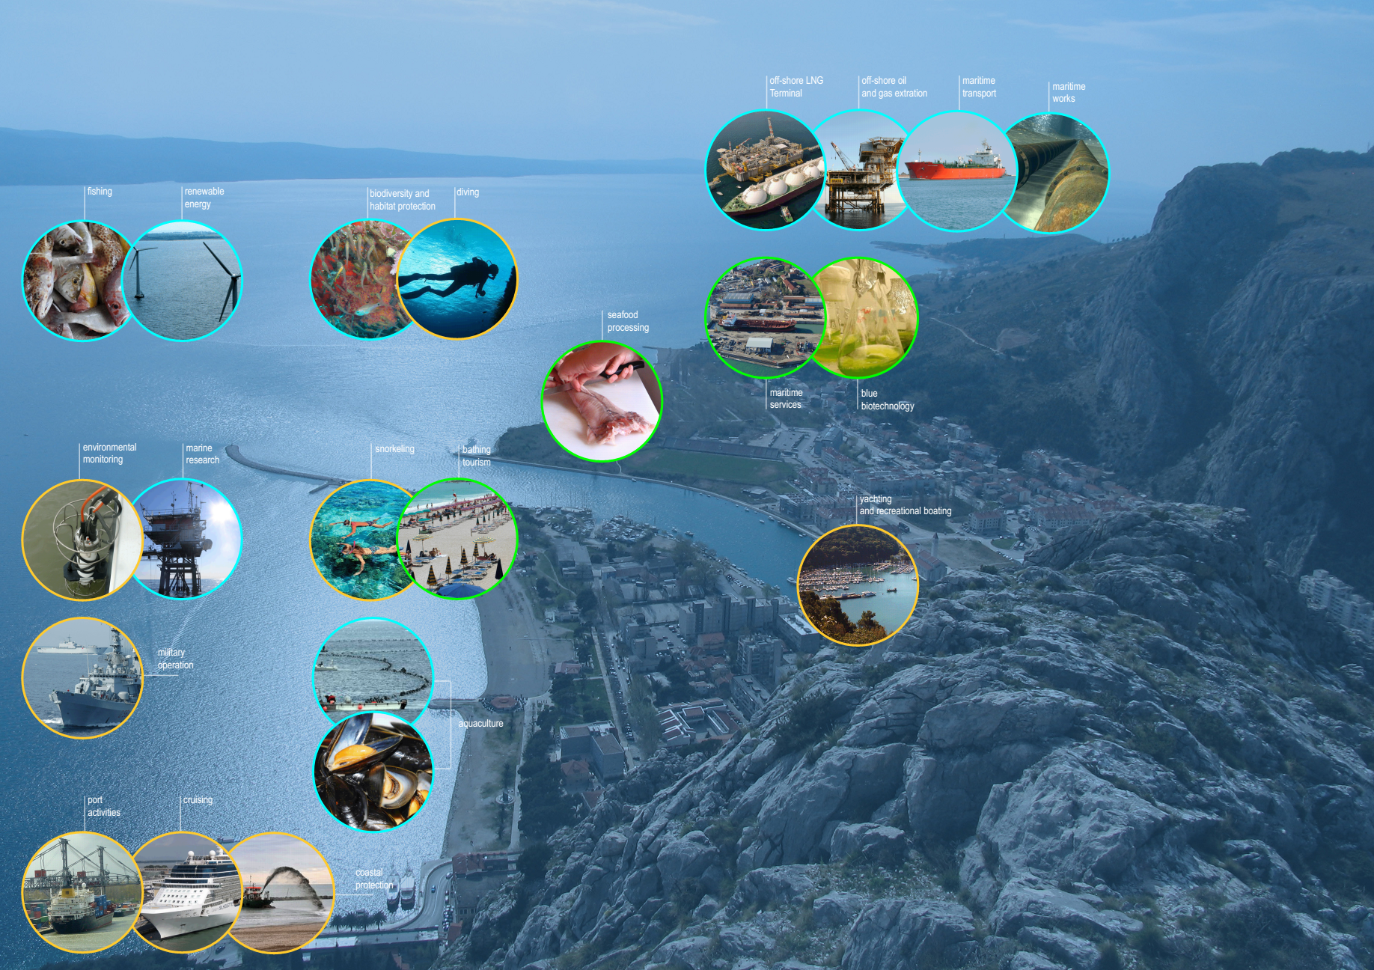
Ramieri et al., 2014. Methodological handbook on Maritime Spatial Planning in the Adriatic Sea. Final report of Shape project WP4 “Shipping towards Maritime Spatial Planning”
Maritime Spatial
Planning
(MSP)

Slide 21
Il MSP riguarda…
zone di acquacoltura
zone di pesca
impianti e infrastrutture per la prospezione, lo sfruttamento e l’estrazione di petrolio, gas e altre risorse energetiche, di minerali e aggregati e la produzione di energia da fonti rinnovabili
rotte di trasporto marittimo e flussi di traffico
zone di addestramento militare
siti di conservazione della natura e di specie naturali e zone protette
zone di estrazione di materie prime
ricerca scientifica
tracciati per cavi e condutture sottomarini
turismo
patrimonio culturale sottomarino

Slide 22
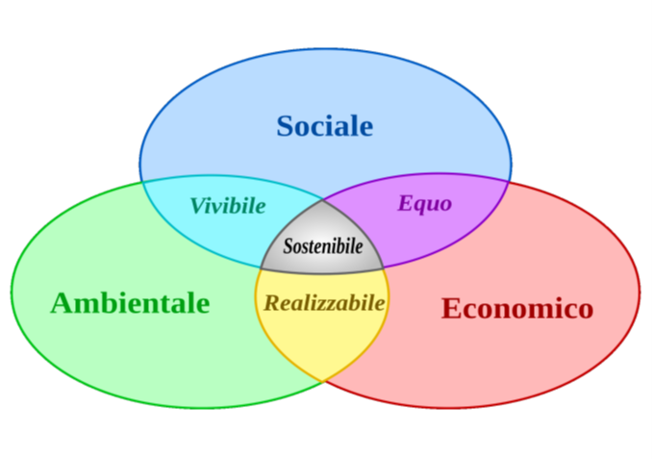



Il MSP richiede…
Un approccio ecosistemico, mirato alla realizzazione di uno sviluppo sostenibile
Un’azione integrata che coinvolga tutti i livelli di governo.
Strategie adattative, in costante evoluzione, rimodulate in base ai risultati ed alle contingenze.
Capacità di anticipare le necessità future e di pianificare a lungo termine.
Processi partecipativi non simbolici.
La definizione di una o più scale su cui operare.

Slide 23
Maritime Spatial Planning Steps
(Ehler & Douvere, 2009)
Defining need and establishing authority
Obtaining financial support
Organizing the process (pre-planning)
Organizing stakeholder participation
Defining and analyzing existing conditions
Defining and analyzing future conditions
Developing and approving the spatial management plan
Implementing and enforcing the spatial management plan
Monitoring and evaluating performance
Adapting the maritime spatial management process
Defining need and establishing authority
Obtaining financial support
Organizing the process (pre-planning)
Organizing stakeholder participation
Defining and analyzing existing conditions
Defining and analyzing future conditions
Developing and approving the spatial management plan
Implementing and enforcing the spatial management plan
Monitoring and evaluating performance
Adapting the maritime spatial management process
Interazioni
con la MSFD
Ehler, C. and Douvere, F. 2009. Marine Spatial Planning: a step-by-step approach toward ecosystem-based management. Intergovernmental Oceanographic Commission and Man and the Biosphere Programme. IOC Manual and Guides No. 53, ICAM Dossier No. 6. Paris: UNESCO.

Slide 24
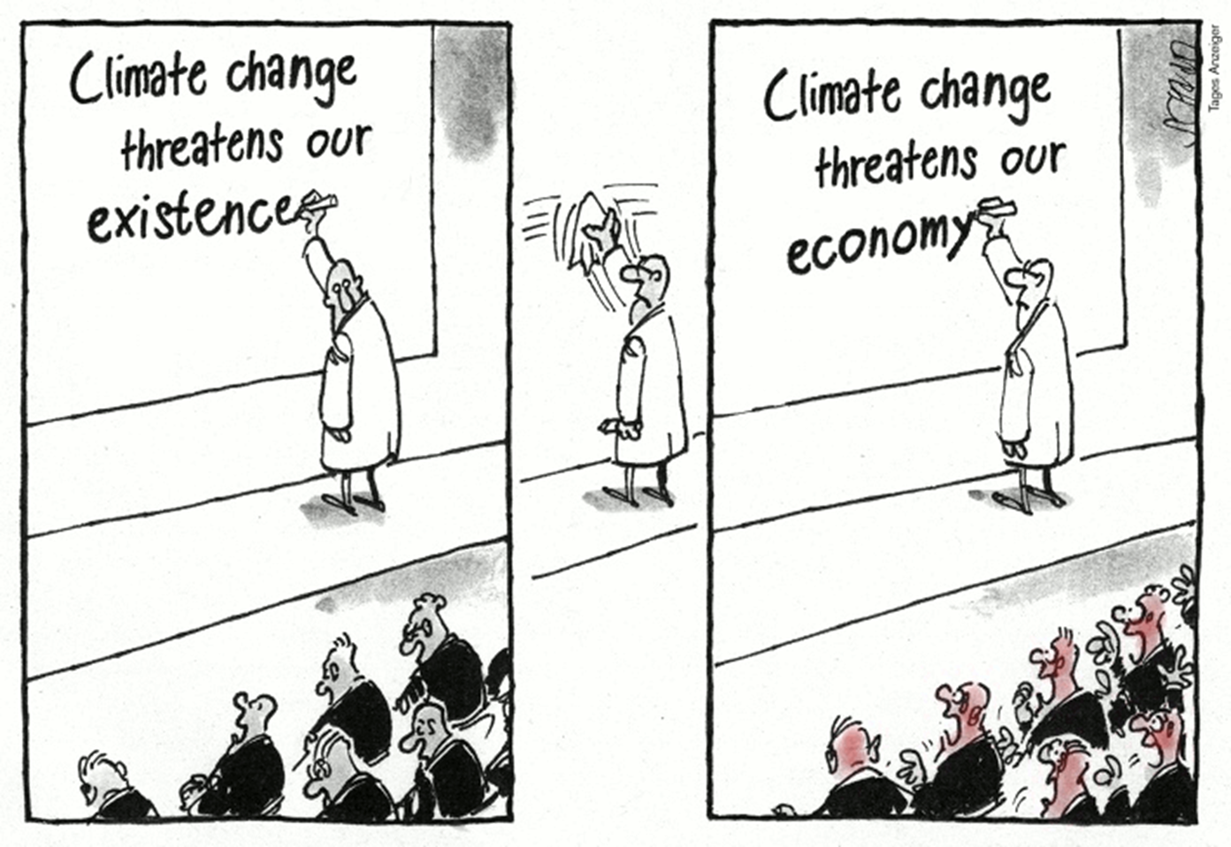

Slide 25


MSP e contabilità ambientale marittima
Beni rinnovabili
• Biomasse animali
• Organismi di interesse ricreativo (es. whale watching)
• Biomasse vegetali
• Sostanze utili per l’industria farmaceutica e cosmetica
• Altre materie prime
• Energia (da vento, onde, maree, geotermica)
• Acqua (es. desalinizzatori)
Beni non rinnovabili
• Idrocarburi e gas
• Sabbia e ghiaia
• Minerali
Servizi (rinnovabili?)
• Habitat (es. aree di nursery)
• Conservazione
• Mitigazione di eventi climatici
• Controllo dell’erosione (fanerogame)
• Cicli biogeochimici
• Produzione primaria
• Depurazione delle acque
• Scambi con l’atmosfera e regolazione del clima
• Sequestro del carbonio
• Valori estetici e beni immateriali
• Trasporti marittimi
• Turismo ed attività ricreative
• Beni culturali, folklore e tradizioni
• Ricerca scientifica e valori educativi
È fondamentale riuscire a quantificare in maniera condivisa il valore dei servizi ecosistemici.

Slide 26
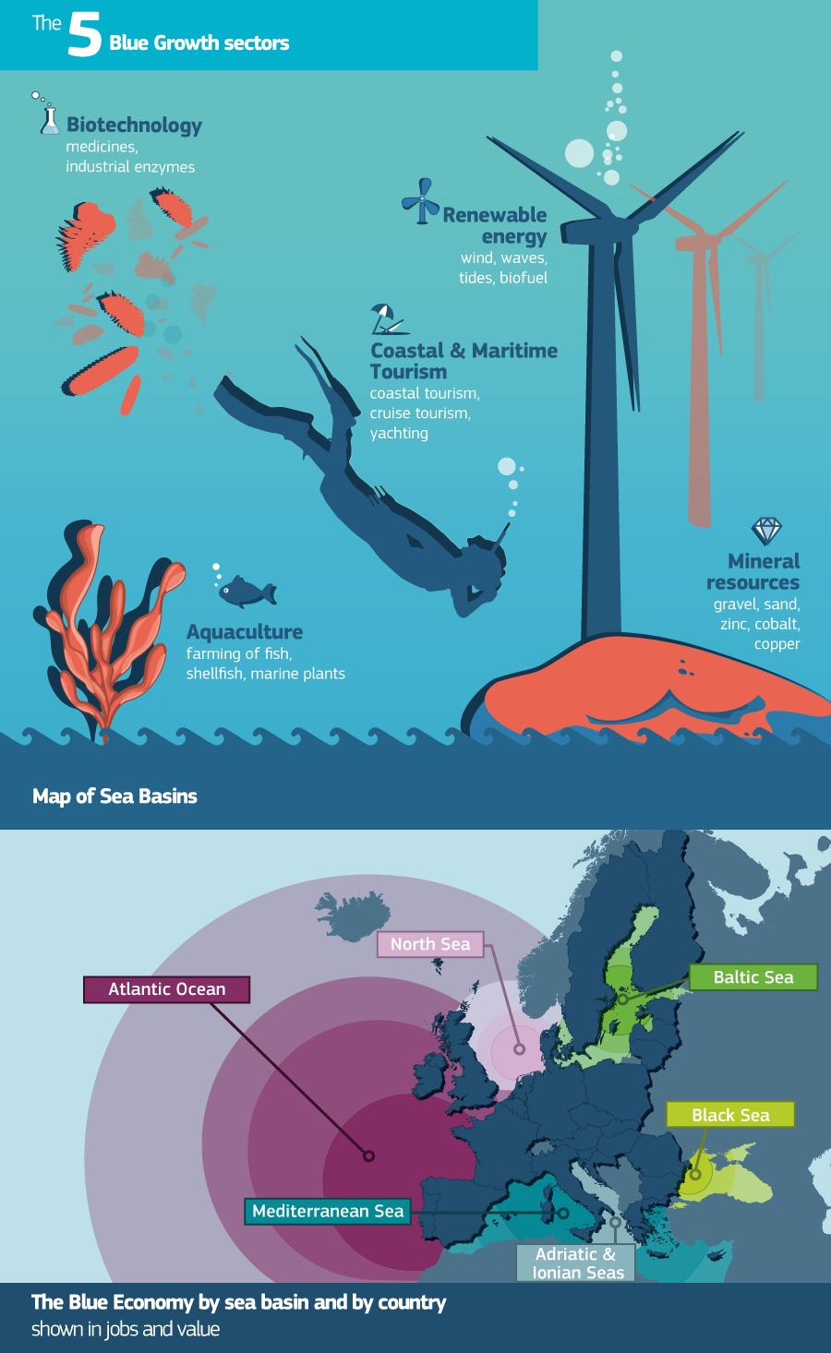
Blue Growth e MSP
La Blue Growth è una strategia a lungo termine per una crescita marittima sostenibile e non può essere dissociata dal MSP.
La Blue Growth considera i mari e gli oceani come un motore per l’economia europea.
L’"economia blu" impiega 5,4 milioni di persone e genera un valore aggiunto lordo di circa 500 miliardi di euro l’anno, con ulteriori margini di crescita.

Slide 27
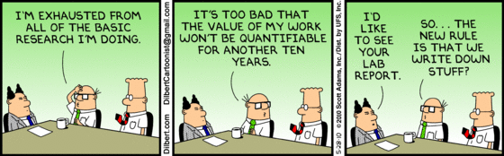
Blue Growth, MSP e ricerca
La ricerca per la Blue Growth è applicata e competitiva (vedi call H2020).
La Blue Growth dà per scontato che la ricerca di base sia viva, ma questo è falso: non ci sono risorse!
La ricerca competitiva ha un ruolo importante, ma non
favorisce i processi partecipativi e collaborativi di lungo termine che il MSP richiede.
Serve una visione strategica diversa per risorse e incentivi.

Slide 28
In conclusione
Da oltre 30 anni abbiamo (in teoria) gli strumenti per valutare lo stato degli ecosistemi marini
Dal 2006 e ancor più dal 2012 questo è un impegno formale per il Paese
La Politica Marittima Integrata prevede (fra l’altro) la Pianificazione dello Spazio Marittimo e lancia un’economia blu, che dovrebbe valere 500 miliardi di euro l’anno.
Le risorse per sostenere questo sistema sono però miserrime e sono terreno di competizione fra soggetti che dovrebbero cooperare
Per governare il mare serve una visione nuova e pragmatica

Slide 29
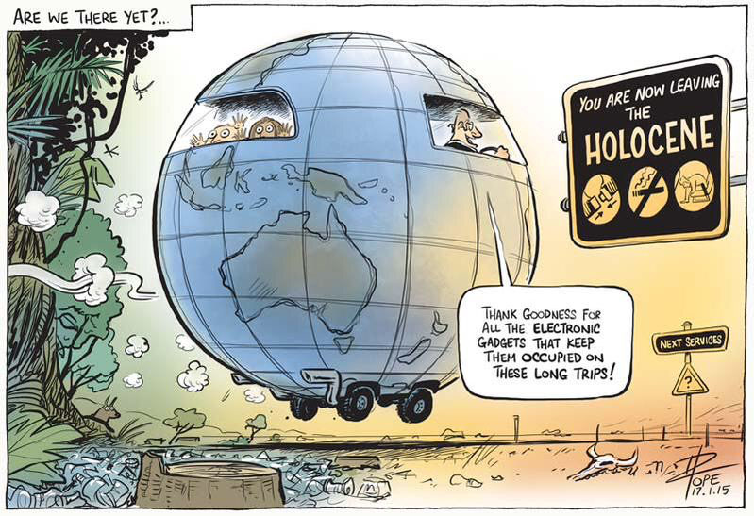
Grazie dell’attenzione!
www.michele.scardi.name
mscardi@mclink.it

